Slide 1
E3230 - Patofyziologie kardiovaskulárního systému II
Kardiogenní šok, srdeční selhání, objemové a tlakové přetížení
Julie Dobrovolná

Slide 2
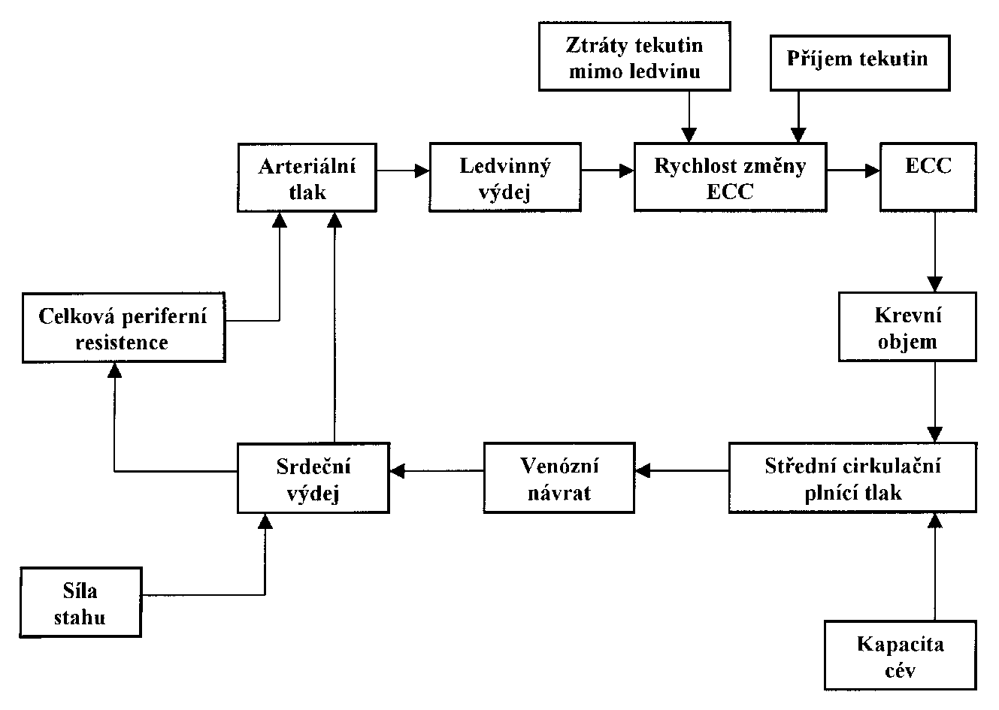
Hemodynamický model

Slide 3
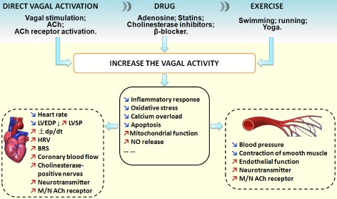
Beneficial effects on cardiac and vascular function are provided by the modulation of vagal activity, including direct vagal activation (vagal stimulation, ACh administration and ACh receptor activation), pharmacological modulation (adenosine, cholinesterase inhibitors, statins) and exercise training.
Br J Pharmacol. 2015 Dec; 172(23): 5489–5500.

Slide 4
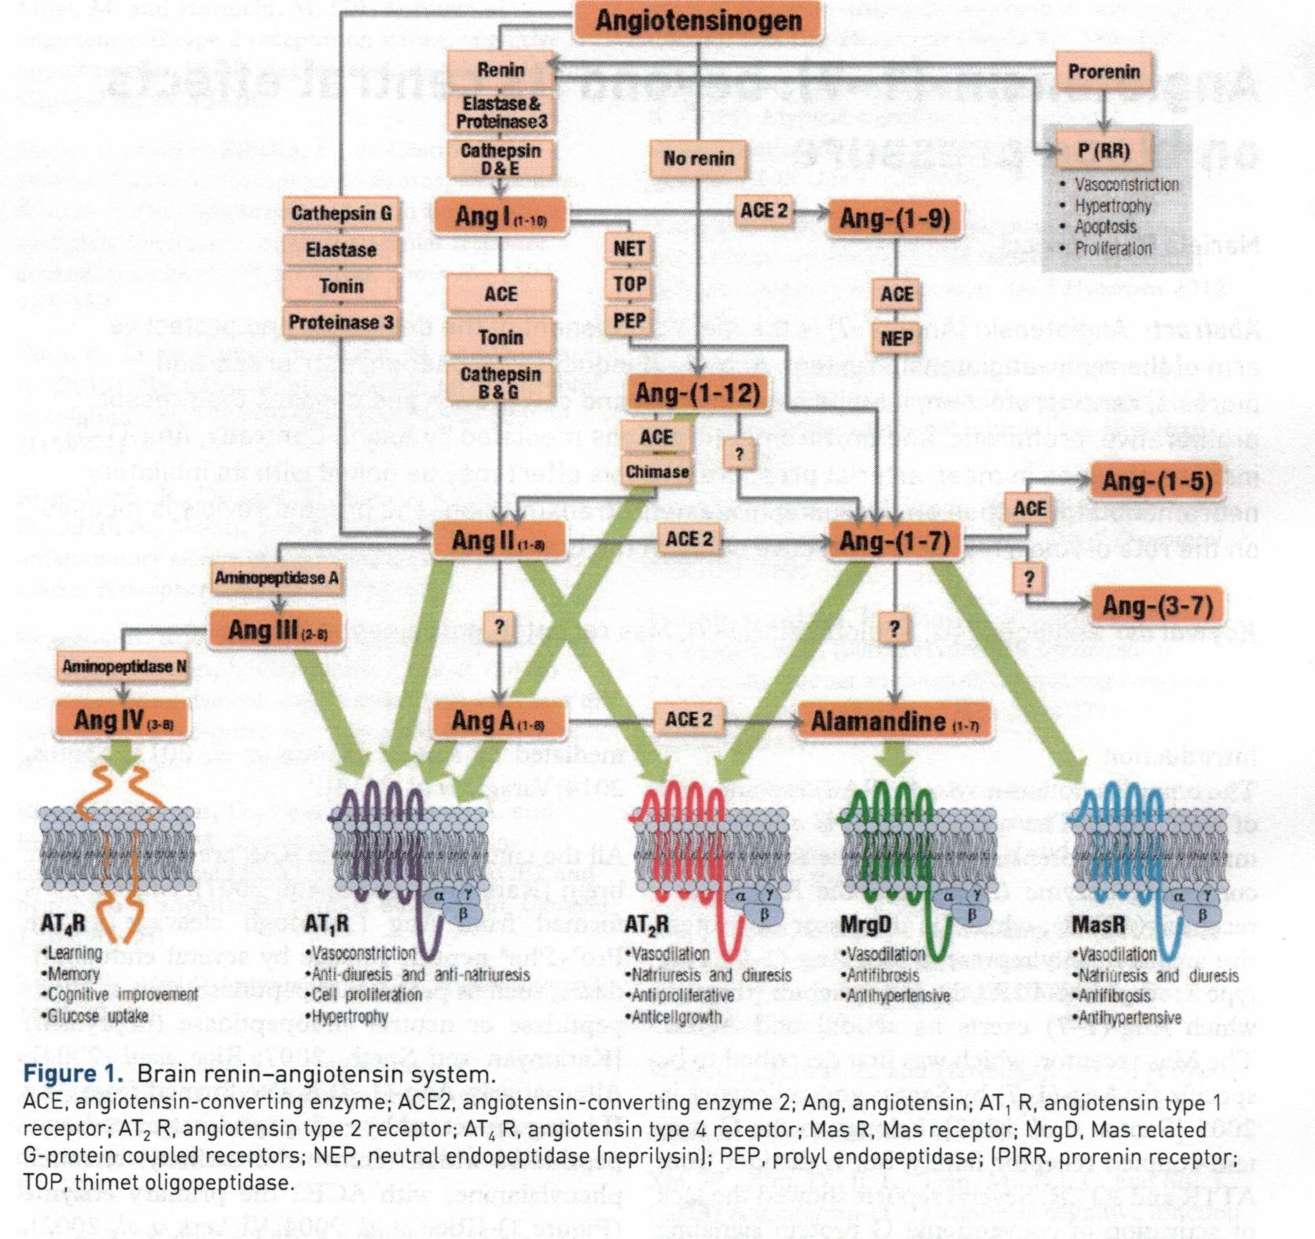

Slide 5
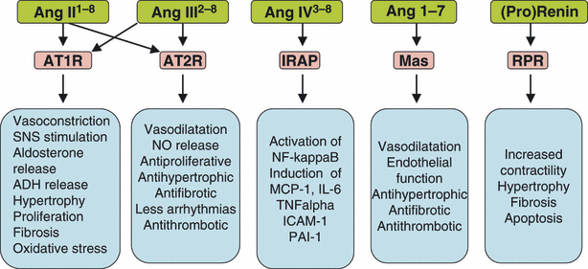
J Intern Med. 2008 Sep;264(3):224-36.
Renin-angiotensin system revisited.
Fyhrquist F, Saijonmaa O.

Slide 6
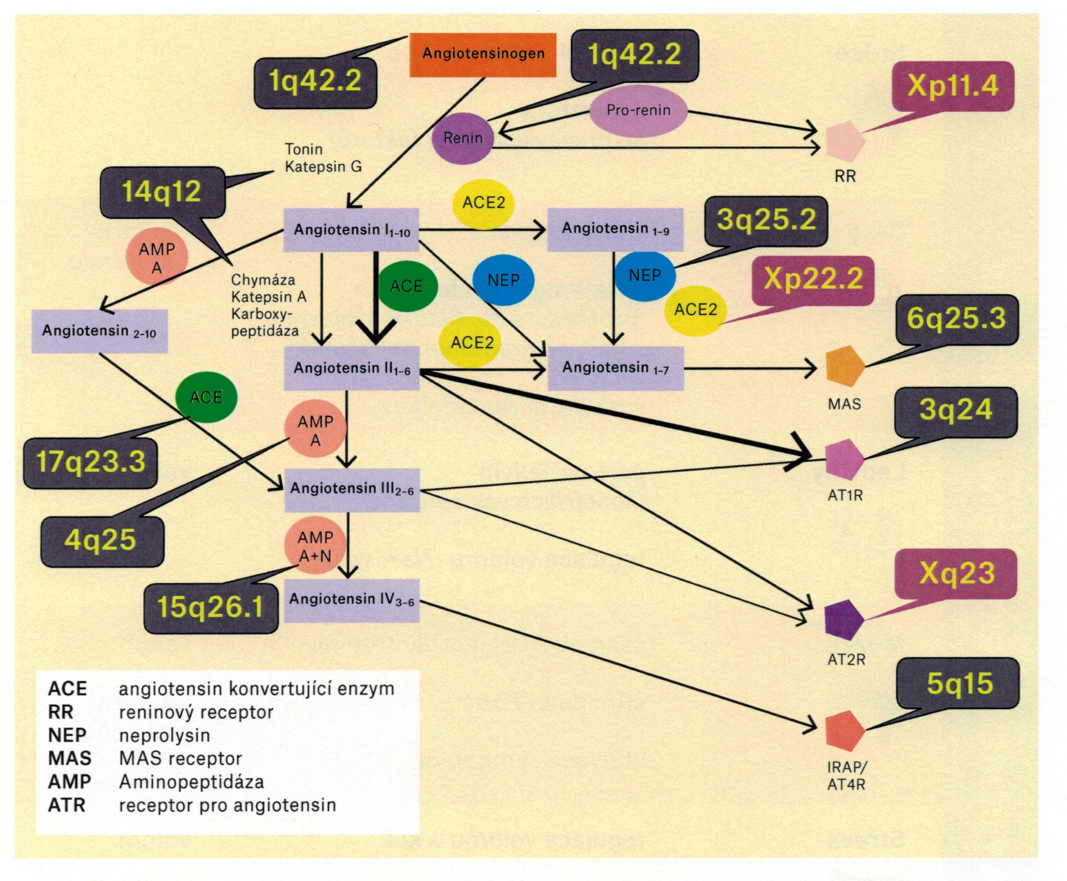

Slide 7
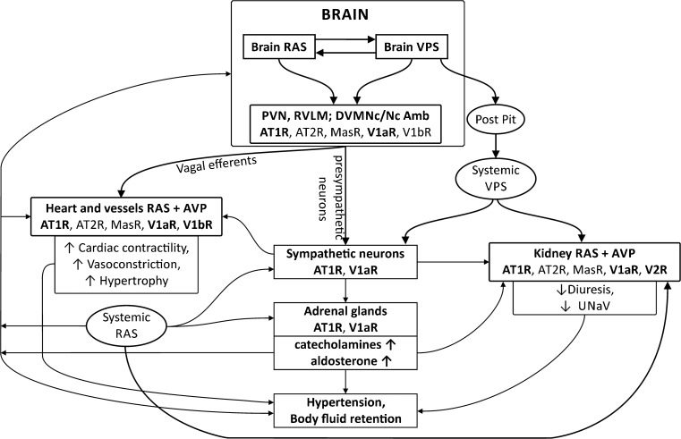
Curr Hypertens Rep. 2018; 20(3): 19.
CRF
STRESS
Interakce systému renin-angiotensin - aldosteron (RAS) a vasopresinergního systému (VPS) při regulaci krevního tlaku, krevního objemu a tonicity
AT2R, angiotensin AT2 receptors; AVP, arginine vasopressin; DVMNc/Nc Amb, complex of the dorsoventromedial nucleus of the vagus and the nucleus ambiguous; MasR, Mas receptor of angiotensin- (1-7); Post Pit, the posterior pituitary; PVN, the paraventricular nucleus of the hypothalamus; RVLM, the rostral ventrolateral medulla of the brain; UNaV, sodium excretion

Slide 8
Interactions of the renin-angiotensin system (RAS) with the vasopressinergic system (VPS) in the regulation of blood pressure and body fluid volume.
RAS and VPS closely cooperate in adjusting blood pressure to cardiovascular challenges. The cooperation takes place in the cardiovascular regions of the brain, in the cardiovascular and the sympathoadrenal systems, and in the kidney.
Multiple synergistic and/or antagonistic actions of angiotensin peptides and vasopressin, as well as positive and negative feedbacks between RAS and VPS are involved in the regulation of cardiovascular functions.
Dysregulated interaction of RAS and VPS in the brain and in the peripheral tissues results in excessive stimulation of angiotensin AT1 receptors (AT1R), and vasopressin V1a (V1aR) and V2 (V2R) receptors, and in the development of hypertension and/or body fluid retention.
Curr Hypertens Rep. 2018; 20(3): 19.

Slide 9
Srdeční selhání a GIT
Střevní mikroflóra hraje podstatnou roli při extrakci energie z jídla a v regulaci místní i systémové imunity
Curr Heart Fail Rep. 2016 Apr;13(2):103-9. doi: 10.1007/s11897-016-0285-9.

Slide 10
Gut microbiota
The healthy and complete mucus layer only enables intestinal microbiota to attach to the mucus layer instead of the direct touch of intestinal epithelial cells. There are four phyla of microbiota in normal human intestine including Bacteroidetes, Firmicutes, Actinobacteria, and Proteobacteria, two of which (Bacteroidetes and Firmicutes) are dominant in the gut. In the intestinal tract of healthy people, Firmicutes, a community of Gram-positive bacteria, are classified into two main groups: Bacilli and Clostridia (primarily Clostridium cluster IV and Clostridium XIVa). The Gram-negative Bacteroidetes resides in the gut as one of the most abundant genera.
Front Immunol. 2017; 8: 1674.

Slide 11
Gut microbiota
The colon has two mucus layers, which is different from the small intestine with a single layer of mucus. The inner layer is a mucous lining that is closely linked to the intestinal epithelium, which provides a sterile environment. Outer layer is a mucous layer of varying thickness, composed of mucins, trefoil peptides, and secretory IgA. Although there is bidirectional effects between the microbiota and the host, its direct effects on intestinal epithelial cells are limited by mucus layers and antimicrobial peptides (AMPs) such as defensins and regenerating islet-derived 3 gamma (Reg3g).
Front Immunol. 2017; 8: 1674.

Slide 12
Střevní mikroflóra
Participuje na trávení dvěma katabolickými cestami.
V sacharolytické cestě jsou střevní mikroorganismy odpovědné za tvorbu mastných kyselin s krátkým řetězcem, které mají protektivní funkci a pozitivní imunomodulační aktivitu, což je významné pro udržování zdraví organismu.
Fermentace proteinů také indukuje produkci MK s krátkým řetězcem, ale vede také k tvorbě metabolitů, jako je amoniak, aminy, thioly, fenoly a indoly, z nichž některé mohou být toxické a považují se za mikrobiální uremické toxiny.
Curr Heart Fail Rep. 2016 Apr;13(2):103-9. doi: 10.1007/s11897-016-0285-9.

Slide 13
Srdeční selhání a GIT
Střevní mikroflóra a složení mikrobiomu se účastní v patogeneze nemocí, jako je obezita, diabetes, gastrointestinální nemoci, nádory a kardiovaskulární nemoci, včetně srdečního selhání.
Curr Heart Fail Rep. 2016 Apr;13(2):103-9. doi: 10.1007/s11897-016-0285-9.F.

Slide 14
Heart Failure
Trimethylamine N-oxide (TMAO), which is derived from gut microbiota produced metabolites of specific dietary nutrients, has emerged as a key contributor to CV disease pathogenesis.
Changes in composition of gut microbiota, called dysbiosis, can contribute to higher levels of TMAO and the generation of uremic toxins, progressing to both HF and renal impairment.
Curr Heart Fail Rep. 2016 Apr;13(2):103-9. doi: 10.1007/s11897-016-0285-9.

Slide 15
Preference energetických substrátů
Fetus a novorozenec-glykolýza
Dospělý jedinec-FFA
Dospělý jedinec s ICHS: anaerobní glykolýza
Dospělý člověk s DM: glykolýza
Dospělý člověk se srdeční hypertrofií: glykolýza
Dospělý člověk se srdečním selháním: glyko- a lipotoxicita?

Slide 16
Intaktní, zdravé srdce
Základní fyzikální parametry funkce:
VOLUM- korelace s délkou svalu tvořící
stěnu komory
TLAK- korelace s tenzí stěny komory
Rychlost stahu (VELOCITY)-korelace
s rychlostí změny objemu nebo tlaku

Slide 17
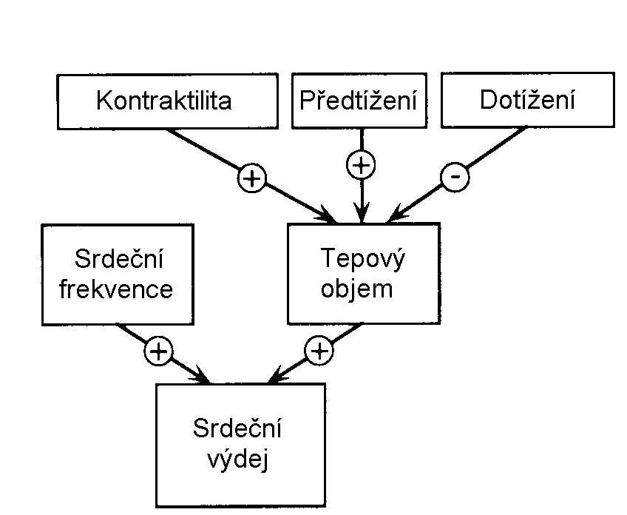

Slide 22
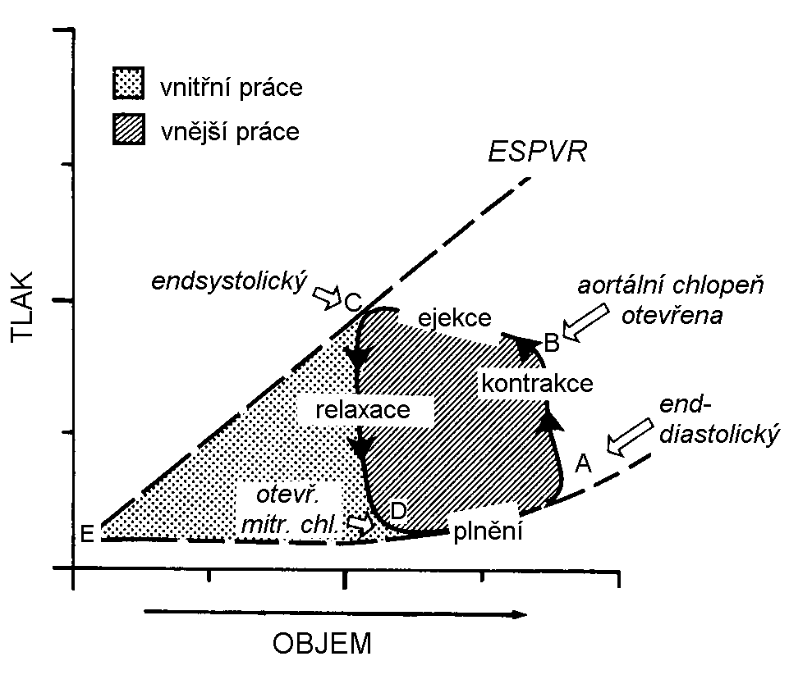

Slide 26
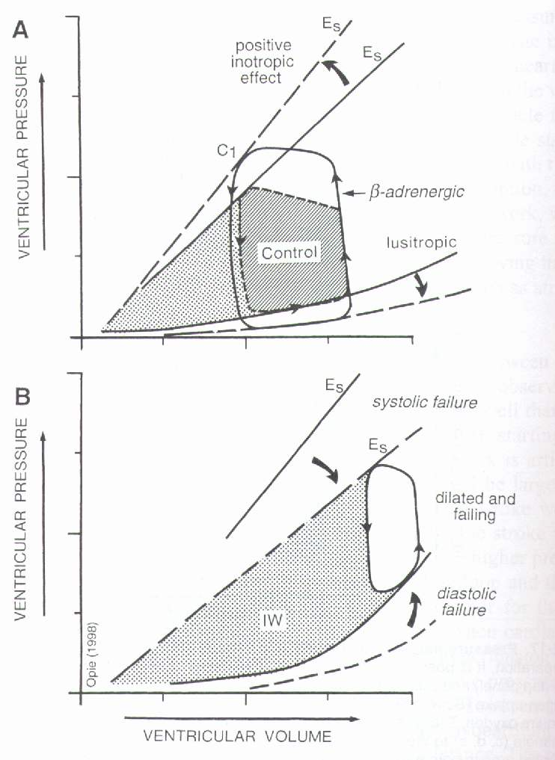

Slide 32
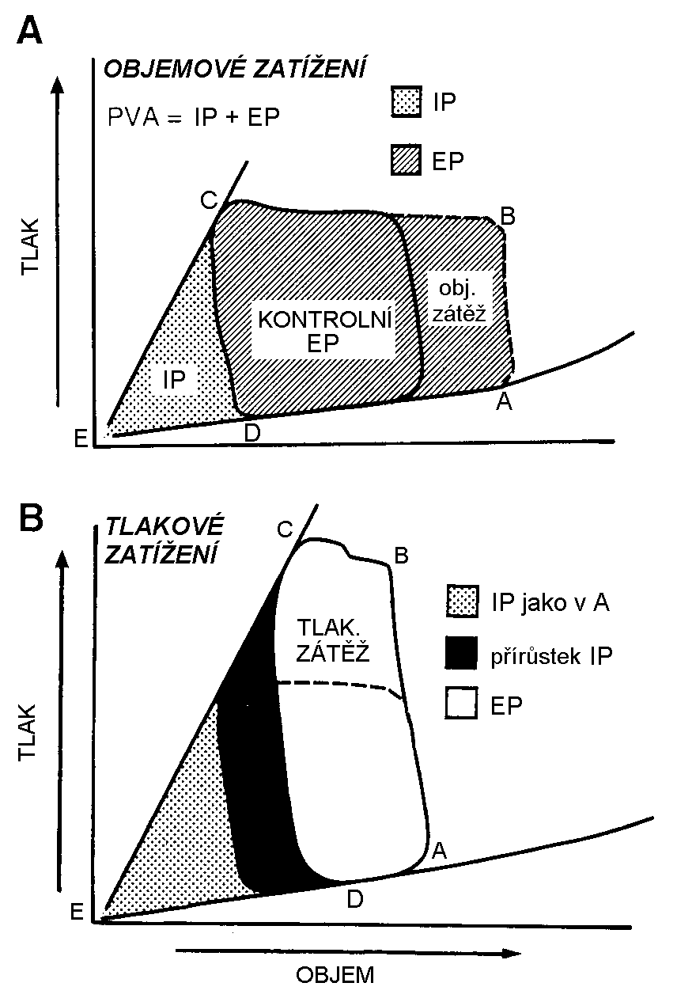

Slide 33
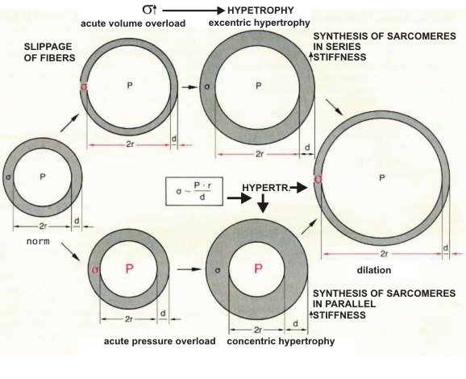
Hypertrofie myokardu

Slide 34
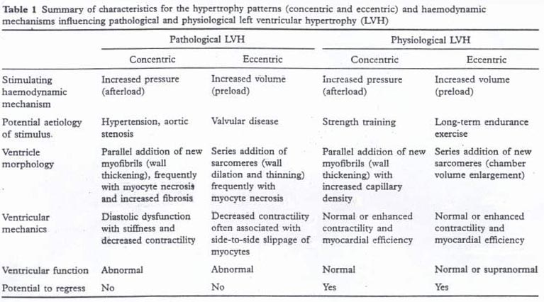

Slide 35
Mechanotransdukce
= proces vnímání mechanických sil srdeční buňkou a následné fyziologické odpovědi na tuto stimulaci.
Hypertrofie a zásahy ovlivňující hypertrofii srdeční mohou měnit i normální adaptaci srdce na zátěž a mechanotransdukci.

Slide 36
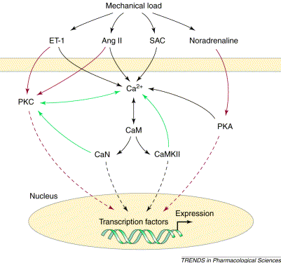
=Mechanická zátěž
kalmodulin
kalmodulinová kináza II
Domluva a synergie
signálních kaskád
aktivovaných během
mechanotransdukce
kalcineurin

Slide 37
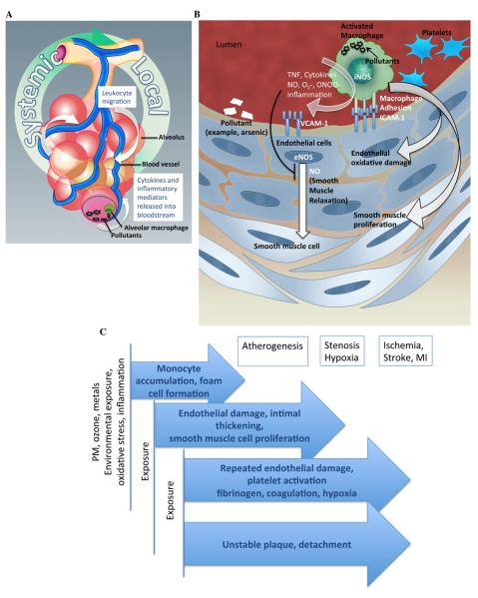
Mechanism of environmental exposure mediated cardiovascular outcome.
Air pollution induces release of cytokines and chemokines, causing inflammatory cellular recruitment and local inflammation and cyclical systemic impact through the vasculature.
Inflammatory and oxidative stress induces atherosclerotic processes. Ingestion of particulate matter activates macrophages, induces reactive oxygen species, monocyte adhesion molecules and accumulation of monocytes on endothelial layer, foam cell transformation. Subsequently, endothelial cell dysfunction and smooth muscle cell proliferation take place. TNF, tumor necrosis factor; iNOS, inducible nitric oxide synthase; NO-, nitric oxide, O₂-, superoxide; ONOO-, peroxynitrile; ICAM-1 Intercellular adhesion molecule 1; VCAM-1, Vascular cell adhesion molecule 1; eNOS, endothelial nitric oxide synthase.
Exposure to environmental pollutants causes oxidative stress and inflammation, which triggers onset of, or exacerbates cardiovascular disease process at any stage of progression.
Curr Opin Clin Nutr Metab Care. 2012 Jul;15(4):323-9

Slide 38
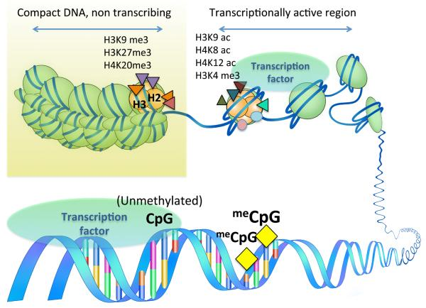
Epigenetické modifikace nukleosomálních histonů a DNA, které regulují expresi genů. Histonové modifikace kompaktně svinutého heterochromatinu nebo relaxovaného transkripčně aktivního chromatinu. H, histone; K, lysine; me, methylation; me3, trimethylation; ac, acetylation; DNA methylation silencing the gene; ^{me}CpG, methylated Cytosine in Cytosine-Guanine dinucleotide sequences within the DNA.
Curr Opin Clin Nutr Metab Care. 2012 Jul;15(4):323-9.

Slide 39
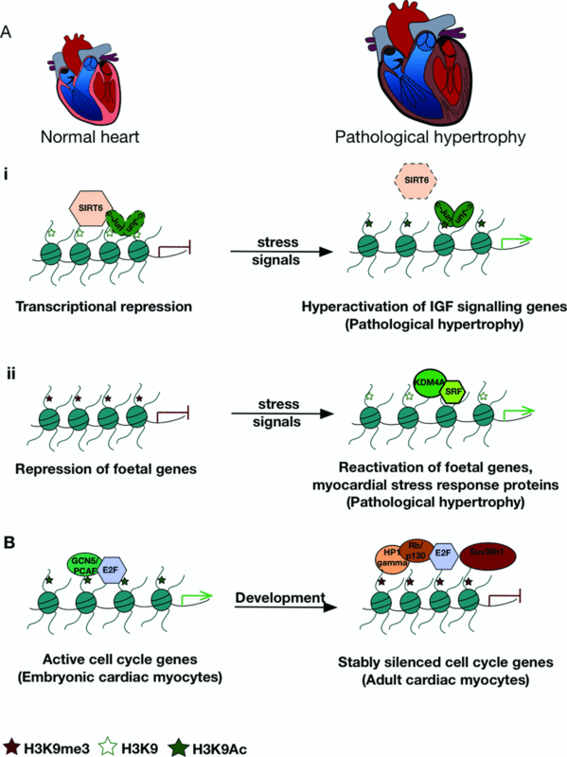
Acetylační a metylační modifikace H3K9 regulují expresi srdečních genů.
Signály srdečního stresu indukují patologickou hypertrofii prostřednictvím ztráty transkripční represe modulované SIRT6 (=histon acetyláza), kterou zajišťují geny pod vlivem IGF (insulin-like growth factor) (A, i) nebo prostřednictvím reaktivace fetálních genů a myokardiálních genů odpovídajících na stres (modulováno KDM4A =histon demetyláza (A, ii). Trimetylace H3K9me3 pomocí Suv39h1 (=metyl transferáza) a následná represe genů buněčného cyklu udržuje postmitotický fenotyp zralých srdečních kardiomyocytů (B).
Biochemical Society Transactions (2013) 41, (789–796) (Printed in Great Britain)

Slide 40
Kardiomyopatie: klasifikace
Dilatační (kongestivní)
Hypertrofické
Restrikční

Slide 41
Dilatační kardiomyopatie
Ejekční frakce-- <40%
Mechanismus selhání
  Porucha kontraktility (systolická dysfunkce)
Příčiny
  Idiopatické, alkohol, období kolem porodu, genetika, myokarditida, hemochromatóza, chronická anémie, doxorubicin, sarcoidóza
Nepřímé příčiny (nejsou považovány za čisté kardiomyopatie)--
  Ischemická choroba srdeční, porucha chlopní, kongenitální onemocnění srdce

Slide 42
Hypertrofické kardiomyopatie
Ejekční frakce- 50-80%
Mechanismus selhání– porucha compliance (diastolická dysfunkce)
Příčiny– idiopatické, genetické, Friedreichova ataxie, DM u matky
Nepřímé příčiny– hypertenzní srdce, stenóza aorty

Slide 43
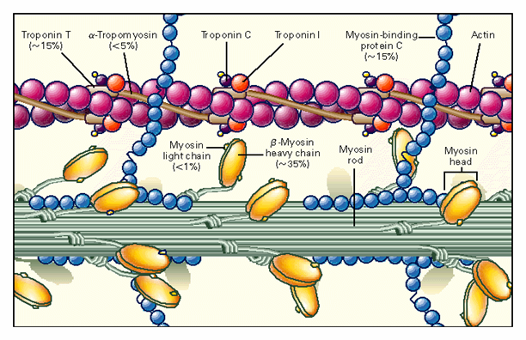
Etiology
Familial in ~ 55% of cases with autosomal dominant transmission
Mutations in one of 4 genes encoding proteins of cardiac sarcomere account for majority of familial cases
Remainder cases are spontaneous mutations
β-MHC
cardiac troponin T
myosin binding protein C
α-tropomyosin

Slide 44
Restrikční kardiomyopatie
Ejekční frakce-- 45-90%
Mechanismy selhání – porucha compliance (diastolická dysfunkce)
Příčiny-- idiopatické, amyloidóza, fibróza indukovaná radiací
Nepřímé příčiny– perikardiální konstrikce

Slide 45
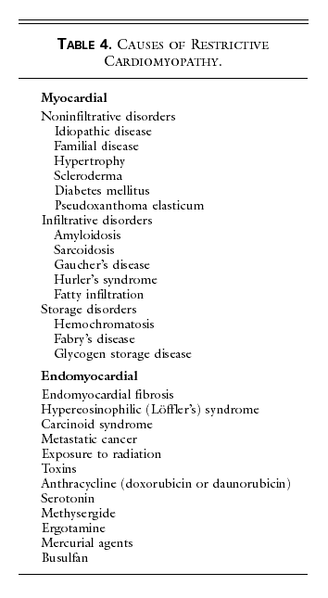
Etiologie

Slide 46
Srdeční selhání
je multisystémové onemocnění, které postihuje kromě kardiovaskulárního systému také svalovou soustavu, skelet, ledviny a imunitní systém.
je polyetiologické onemocnění (ICHS, idiopatická dilatační kardiomyopatie, chlopenní dysfunkce).

Slide 47
Srdeční selhání - příčiny
1. ischémie
2. nutriční změny, léky nebo kombinace
3. zvýšená stresová zátěž
4. arytmie
5. infekce
6. komorbidita
7. nekorigovaná hypertenze
nový stav se zvýšeným srdečním výdejem (anemie, hyperthyreóza)
9. embolie a. pulmonalis
10. mechanické poškození srdce (ruptura,..

Slide 48
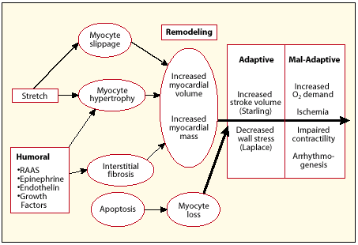
Akutní srdeční selhání
Akutní selhání
Notes:
Slide 32: LIIFE: Cardiovascular Benefits of Losartan Confirmed in Diabetes Subgroup
Patients with diabetes mellitus were a prespecified subgroup within the the LIIFE study enrollment. This subgroup represented 1195 patients (13% of the total 9193 LIIFE participants) at baseline.⁴⁰
As a pre-defined subgroup the same analysis of events was conducted as was done in the total population enrolled in the LIIFE study.
By intention-to-treat analysis (which was the primary analysis approach of this study), losartan was superior to atenolol in reducing the risk of combined cardiovascular morbidity and mortality (composite of CV death, MI, and stroke) in patients with diabetes, hypertension and LVH – a significant 24% relative risk reduction vs. atenolol was observed (p=0.031).⁴⁰
Losartan was more effective than atenolol in reducing combined cardiovascular morbidity and mortality in patients with hypertension, diabetes, and LVH. Losartan seems to have benefits beyond blood pressure reduction in patients with diabetes, hypertension and LVH.⁴⁰ This data further confirms the results that were seen in the broad LIIFE study population.

Slide 49
Kompenzační mechanismy u srdečního selhání
↑preload
↑ tonus sympatiku
↑ hladiny cirkulujících katecholaminů
↑ aktivace systému renin-angiotensin-aldosteron
↑ hladina vazopresinu
↑ atriální natriuretický faktor

Slide 50
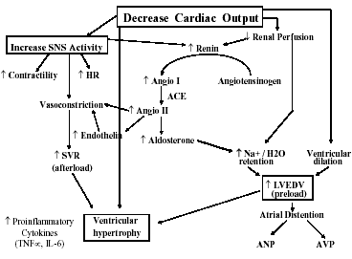

Slide 51
Neurohumorální mechanismy CHF
Komponenty
Endotelin-1
Vazopresin (ADH)
Natriuretické peptidy
NO
RAAS
SNS
Cytokiny

Slide 52
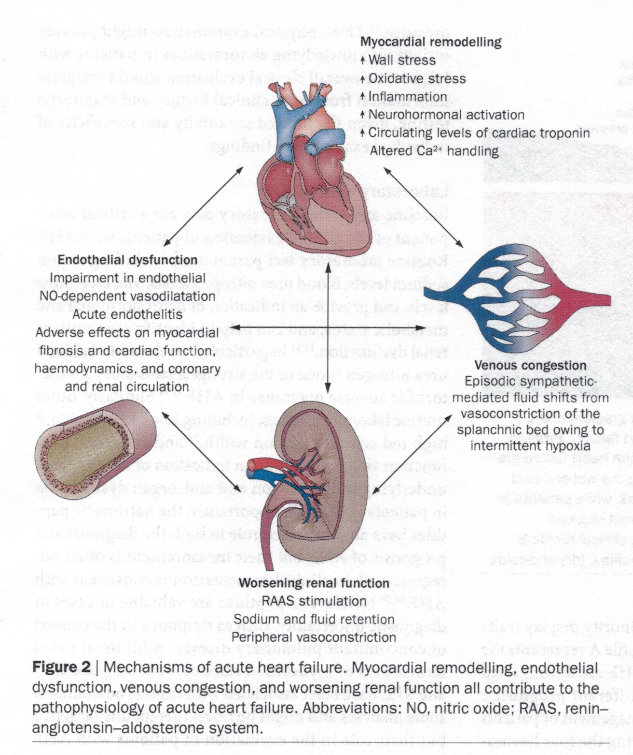
Mentz RJ and
O´Connor CM,
Nat Rev Cardiol
September 15, 2015

Slide 53
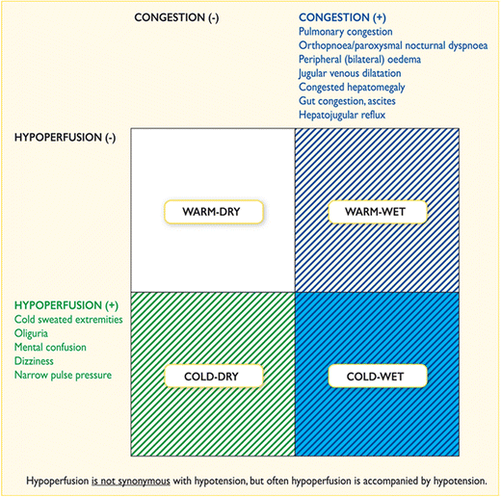
Heart failure according to the compensation state
Current Heart Failure Reports
October 2017, Volume 14, Issue 5, pp 393–397

Slide 54
Srdeční selhání manifestace
únava
omezení fyzické aktivity
nárůst váhy
anorexie
kašel
tachykardie, tachypnoe
edémy
distenze jugulární vény
pleurální výpotek
hepatosplenomegálie
ascites
kardiomegálie
S3 galop

Slide 55
Typy srdečního selhání
Systolické & diastolické
S vysokým srdečním výdejem
  Těhotenství, aníémie, tyreotoxikóza
Se sníženým srdečním výdejem
Akutní
  Rozsáhlý infarkt myokardu, dysfunkce aortální chlopně et al.
Chronické

Slide 56
Neurohumorální mechanismy, které se uplatňují během chronického srdečního selhání
Přímé toxické účinky noradrenalinu a angiotensinu II (arytmie, apoptóza kardiomyocytů)
Diastolická dysfunkce (snížené plnění komor během diastoly)
Zvýšené požadavky myokardu na energii
Zvýšený preload i afterload
Zvýšeená agregace krevních destiček
Desenzitizace receptorů pro katecholaminy

Slide 57
Funkční klasifikace CHSS

Slide 58
Stadia srdečního selhání
A Vysoké riziko rozvoje srdečního selhání
B Strukturální onemocnění srdce
  Bez příznaků srdečního selhání
  C Symptomatické srdeční selhání
D Konečná fáze („end-stage“) srdečního selhání

Slide 60
1950-1980
Hemodynamický model
Systolická dysfunkce
Dysfunkce pumpy
Léčení:
léky ke stimulaci kontraktility
vasodilatátory
diuretika, digitalis
1980-
Neurohumorální model
Progresivní remodelace se zhoršenou činností myokardu
Léčení:
ACE inhibitory, betablokátory
diuretika, digitalis
Nové terapie:
blokátory endotelinu, inhibitory NEP, MMP, cytokinů, chimerické atriální peptidy
Měnící se pohled na příčiny srdečního selhání

Slide 61
Pracovní hypotéza patofyziologie srdečního selhání
Příčina Strukturální remodelace Klinický syndrom
a progrese nemoci
Hypertrofie myocytů
Fibróza
Dilatace komory
Porucha struktury kolagenu
Apoptóza
Buněčná nekróza
Neuroendokrinní aktivace
Uvolnění cytokinů
Zvýšené napětí stěny
Dysfunkce komory
Retence Na a vody
Městnání, edém
Nízký srdeční výdej
Diastolická dysfunkce
Zhoršující se symptomatologie
AIM
Genové mutace
Akutní zánět
Hypertenze
Chlopenní nemoc
Jiné

Slide 62
Hormony
(KA, ET-1,
steroidy)
Cytokiny
(TNF α)
NO
Volné O.
radikály
Genetické
faktory
Abnormální
baroreceptorové
reflexy
Vnější faktory
Metabolický stav
Celkové/místní faktory
Energetické
rezervy
Funkce
endotelu
Apoptóza
kosterního
svalstva
Klidový
energetický
výdej
Funkce
kosterního
svalstva
Funkce
myokardu
Apoptóza
myokardu
Energetický
stav
Kosterní sval
Srdeční sval
Cévní systém
Zhoršení CHSS

Slide 63
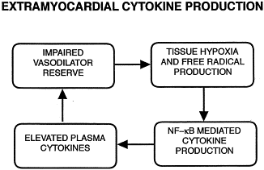
Snížená vazodilatační rezerva
Tkáňová hypoxie a produkce volných
kyslíkových radikálů ↓
Zvýšené plasmatické
hladiny cytokinů
TNFα inhibuje stimulační efekt insulinu na vychytávání glukózy a vazodilataci závislou na endotelu u člověka

Slide 64
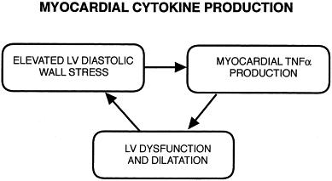
Zvýšené diastolické napětí
stěny levé komory
Produkce TNFalfa v myokardu
Dysfunkce a dilatace
levé komory

Slide 66
Kardiogenní šok projevy
Hypotenze
Tachykardie
Hypoperfúze + kongesce (chladná, zpocená, bledá až šedá kůže)
Pokles diurézy pod 20 ml/hod
PaO2 < 50 mm Hg, SB <15 mmol/l, BE <-10 mmol/l
CI (=cardiac index) < 2 l /min /m²
PCWP (=pulmonary capillary wedge pressure) >18 mm Hg

Slide 67
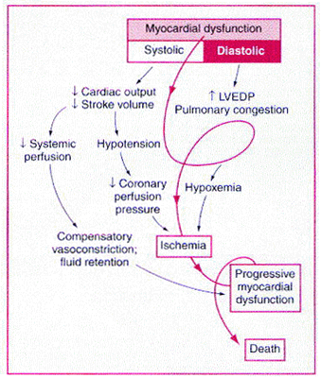
Circulus vitiosus u kardiogenního šoku
Aktivace sympatiku
Aktivace systému RAA
Ann Intern Med 131:47–59, 1999
Notes:
Slide 32: LIIFE: Cardiovascular Benefits of Losartan Confirmed in Diabetes Subgroup
Patients with diabetes mellitus were a prespecified subgroup within the the LIIFE study enrollment. This subgroup represented 1195 patients (13% of the total 9193 LIIFE participants) at baseline.⁴⁰
As a pre-defined subgroup the same analysis of events was conducted as was done in the total population enrolled in the LIIFE study.
By intention-to-treat analysis (which was the primary analysis approach of this study), losartan was superior to atenolol in reducing the risk of combined cardiovascular morbidity and mortality (composite of CV death, MI, and stroke) in patients with diabetes, hypertension and LVH – a significant 24% relative risk reduction vs. atenolol was observed (p=0.031).⁴⁰
Losartan was more effective than atenolol in reducing combined cardiovascular morbidity and mortality in patients with hypertension, diabetes, and LVH. Losartan seems to have benefits beyond blood pressure reduction in patients with diabetes, hypertension and LVH.⁴⁰ This data further confirms the results that were seen in the broad LIIFE study population.

Slide 68




Děkuji za pozornost!

